Slide 1
Шкалы ECERS как инструмент независимой оценки качества дошкольного образования»
Шиян И.Б.
Институт системных проектов
МГПУ
Казань, 29.10.2015

Slide 2
Проблема оценки нового качества образования
Универсальность- «рамочный» характер ФГОС ДО
Поддерж-ка многооб-разия

Slide 3
ECERS: идея «зарождающейся грамотности» (Developmentally Appropriate Classroom) «Дух шкалы»
ДЕТИ
Создают, а не дублируют
Двигаются, а не ждут
Решают проблемы, а не просят педагога их решить
Говорят, а не пассивно слушают
Действуют в соответствии со своим интересом, а не идут туда, куда им скажут идти
Делают выбор, а не повинуются
Пишут свои книжки, а не в рабочих тетрадях
Создают искусство, а не воспроизводят образцы
Решают, а не пассивно соглашаются
Ценят процесс, а не только результат
Задают вопросы, а не просто слушают
Выводят ответ, а не получают его от взрослого
Учатся важным умениям, а не абстрактным концептам
Распорядок дня построен на детских потребностях, а не на потребностях взрослых или программы

Slide 4
Шкалы ECERS - R
ПИО | Пространство и обстановка (мебель, выставки, место для подвижных игр и пр.)
РЛГ | Установившиеся режимы личной гигиены (встречи/проводы, еда, сон, туалет, безопасность)
РИЯ | Рассуждения с использованием языка (книги, рассуждения, неформальное общение)
З | Занятия (кубики, математика, игра, природа, искусство и т.д.)
В | Взаимодействие (дисциплина, присмотр общий и во время подвижных игр, взаимодействие детей и персонала)
СП | Структура программы (распорядок дня, время для игры и работы в малых группах, условия для детей с ОВЗ)
РП | Родители и персонал (условия для родителей, условия для персонала)

Slide 5
ECERS (Early Child Education Environment Rating Scale) - инструмент оценки качества образовательной среды
Фокус на трех измерениях среды: пространстве, организации времени, взаимодействиях детей и взрослых
Оценка условий для активного обучения ребенка, возможностей проявления творчества и инициативы
Акцент на возможностях для детей быть субъектами своей деятельности
Может использоваться как инструмент развития команды детского сада
Подходит к программам разных типов
Инструмент ECERS соответствует идеологии ФГОС (созание условий для развивающего образования в детском саду).

Slide 6
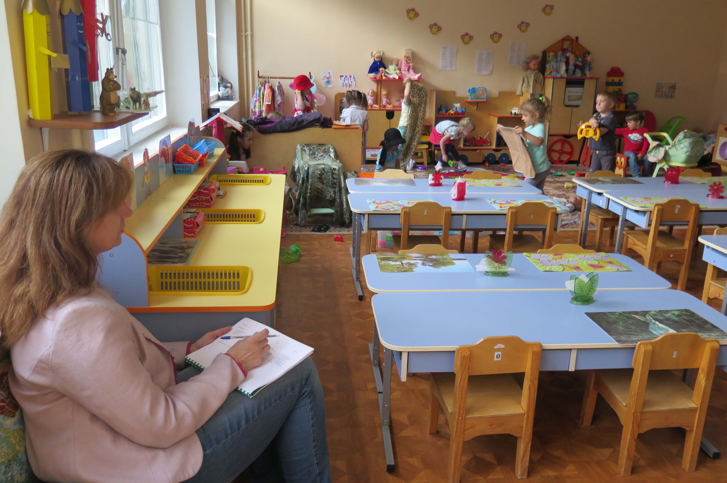
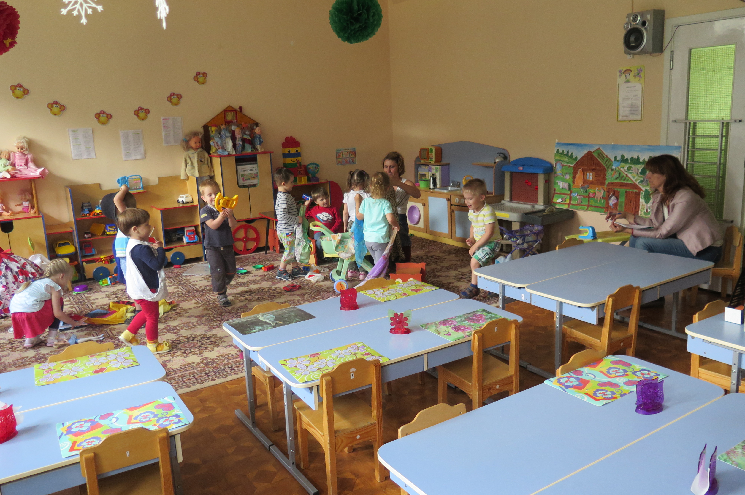
Процедура проведения
Инструмент – шкала наблюдений с четко прописанными индикаторами.
Предполагает включенное наблюдение в группе детского сада в течение трех-четырех часов.
Наблюдение и заполнение шкалы проводится подготовленным внешним экспертом.

Slide 7
Структура шкал
Показатели через индикаторы
Пространство и обстановка (8)
Режим личной гигиены (6)
Мышление и рассуждение (4)
Занятия (10)
Взаимодействие (5)
Структура времени (4)
Родители и персонал (6)
Показатель 1
Индикатор 1.1
Индикатор 1.2
Показатель 2
Индикатор 2.1
Индикатор 2.2

Slide 8
Как выстроен ECERS Шкала: Структура программы Показатель: Распорядок дня
Индикаторы
Недостаточно |  | Минимально |  | Хорошо |  | Отлично
1 | 2 | 3 | 4 | 5 | 6 | 7
1.1. Распорядок дня является или слишком жёстким и регламентированным, так что у детей не остаётся времени на личные интересы, или слишком гибким (хаотичным), так что нет заранее определённых ежедневных игр и занятий.* | 3.1. Есть базовый распорядок дня, с которым знакомы все дети (последовательность рутинных занятий и мероприятий остаётся примерно одинаковой практически каждый день). 3.2. Распорядок дня вывешен в групповом помещении и то, что происходит, в целом соответствует ему. * 3.3. Ежедневно оставлено время для игры детей как минимум один раз в группе и один раз снаружи (если позволяет погода). * 3.4. Ежедневно организуются как подвижные игры, так и более спокойные игры. | 5.1. В распорядке дня соблюдён баланс между жёсткостью и гибкостью (к примеру, обычное время для игры детей на открытом воздухе может быть продлено при хорошей погоде). 5.2. Каждый день проводится много игр, инициаторами которых выступают как взрослые, так и дети. 5.3. Значительная часть дня отводится для игровой активности. 5.4. Нет периодов длительного ожидания во время перехода от одного ежедневного мероприятия к другому. * | 7.1. Осуществляется плавный переход от одного ежедневного мероприятия к другому (например, материалы для очередного вида деятельности готовы до окончания предыдущего; в большинстве случаев переход осуществляется поэтапно, небольшими группами детей, а не всей группой). 7.2. В распорядок дня вносятся изменения, чтобы удовлетворять потребности отдельных детей (например, более короткое время для сказок для невнимательных детей; ребёнок, работающий над проектом, может продолжать работать после окончания времени, отведенного для такой работы; медленно кушающие дети могут кушать в своем темпе).

Slide 9
Использование ECERS в национальных системах образования
Германия – «Немецкий знак качества образования».
Голландия – национальный инструмент оценки качества дошкольного образования.
США – инструмент аккредитации детских садов.
Швеция – инструмент развития детского сада.

Slide 10
Использование ECERS в международных исследованиях
США
Великобритания
Италия
Швеция
Германия
Португалия
Испания
Исландия
Норвегия
Корея
Сингапур
Румыния
Греция
Кипр
Южная Корея
и другие

Slide 11
Структура шкал
Каждый показатель из 43-х (по ECERS-R) и из 14-ти (по ECERS-E) оценивается по 7-балльной шкале
Уровни качества для 1, 3, 5 и 7 баллов написаны в виде отдельных индикаторов
Индикатор – описание наблюдаемых действий или объектов

Slide 12
Адаптация шкал ECERS
Перевод и адаптация ECERS в России

Slide 13
Программа апробации ECERS в детских садах г. Москвы
Предварительная адаптация шкалы, соотнесение с СанПиН
Выборка: ДОУ г. Москвы, контрастные группы
Эксперты: обучающие семинары по обсуждению индикаторов ECERS
Процедура: наблюдение в течение 4-5 часов
Соотнесение с экспертными оценками

Slide 14
Апробация
32 эксперта: педагоги, старшие воспитатели, психологи образовательных организаций, преподаватели вузов г. Москвы.
23 детских сада
26 групп

Slide 15
Апробация ECERS в детских садах г. Москвы
Экспертно детские сады были разделены на контрастные группы по критерию качества образования
Группа А: 3 группы - высокое качество образования
По итогам исследования средние показатели по всем подшкалам в группе А превышают 5,5 балов (по семибалльной шкале)
Группа В : 23 группы - среднее и низкое качество образования.
По итогам исследования средние показатели по всем подшкалам в группе В не превышают 3,5 балов (по семибалльной шкале)

Slide 16
Согласованность экспертных оценок
Методы измерения:
Коэффициент корреляции экспертных оценок (насколько экспертные оценки взаимосвязаны между собой)
Средний модуль расхождения в экспертных оценках (диапазон, в котором колеблются эксперты при оценке)

Slide 17
Согласованность в позициях экспертов
 | Точных совпадений экспертов в оценке показателей | Отличия экспертов в пределах 1 балла
США | 48% | 71%
Россия | 36,89% | 66,81%

Slide 18
Результаты анализа модуля расхождения экспертных оценок по индикаторам шкалы
ECERS-R:
В 68% индикаторов не было отмечено значимых различий между экспертами. У 57,9% экспертов диапазон расхождения – в пределах 0,25 балла. У 42,1 % экспертов диапазон расхождения – в пределах от 0,25 до 0,3 баллов.

Slide 19
Результаты корреляционного анализа по показателям шкалы
ECERS-R:
Взаимосвязь значима у 78% экспертов (коэффициенты от 0,43 до 0,97).

Slide 20
Шкалы ECERS-R

Slide 21
Игровая деятельность Свободная игра Содействие педагогов
1.1. Практически нет возможностей для свободной игры или большая часть дня проходит в неконтролируемых свободных играх. 1.2.Игрушки, игры и оборудование не подходят для использования детьми во время свободной игры.
3.1. Ежедневно есть время для свободной игры как внутри здания, так и на открытом воздухе, если позволяет погода. * 3.2. За детьми присматривают для обеспечения их безопасности и сохранения здоровья. * 3.3. Имеется немного игрушек, игр и оборудования для использования детьми во время свободной игры.
7.1. Действия взрослых направлены на развитие взаимодействия детей (например, воспитатель помогает детям разрешать конфликты; поощряет детей рассказывать о своей деятельности; вводит понятия, связанные с играми детей). 7.2. Периодически добавляются новые материалы для свободной игры (материалы обновляются, игры меняются и расширяются в зависимости от интересов детей).

Slide 22
Взаимодействие Дисциплина
3.1. Персонал не использует физические наказания или суровые меры. 3.2. Сотрудники обычно достаточно контролируют ситуацию, чтобы остановить детей от причинения вреда друг другу. 3.3. Ожидания того, каким должно быть поведение детей, в целом соответствуют возрасту и уровню развития детей в группе.
7.1. Сотрудники активно вовлекают детей в разрешение их конфликтов и проблем (например, помогают детям рассказать о проблемах и найти решения, учат детей уважать чувства других). 7.2. Сотрудники предпринимают меры, направленные на то, чтобы помочь детям понять социальные нормы поведения (например, использует книги и метод группового обсуждения с детьми примеров обычных конфликтов). * 7.3. Для разрешения проблем с поведением детей сотрудники советуется с другими профессионалами в соответствующих областях. *

Slide 23
Статистика по индикаторам
Индикаторы: бинарная оценка 0/1
«Пики» – не менее, чем в 90% случаев эксперты ставят по индикатору «1»
«Провалы» - не менее, чем в 90% случаев эксперты ставят по индикатору «0»

Slide 24
Средние значения показателей ECERS-R для групп A, B и С

Slide 25
Шкалы ECERS-R
 | Группа А |  | Группа В |  | Группа С
Интеграл (суммарный показатель) | Среднее | Cтд. отклонение | Среднее | Cтд. отклонение | Среднее | Cтд. отклонение
ПИО | 5,38 | 1,09 | 3,19 | 1,44 | 3,36 | 1,00
РЛГ | 5,86 | 0,21 | 3,83 | 1,37 | 3,73 | 1,15
РИЯ | 5,88 | 0,99 | 3,20 | 1,64 | 3,05 | 1,39
З | 4,97 | 1,23 | 2,70 | 1,34 | 2,57 | 0,84
В | 6,40 | 0,66 | 4,38 | 1,51 | 3,80 | 1,42
СП | 5,25 | 0,75 | 3,30 | 0,99 | 2,47 | 0,96
РП | 5,06 | 1,17 | 3,78 | 1,39 | 3,37 | 1,20

Slide 26
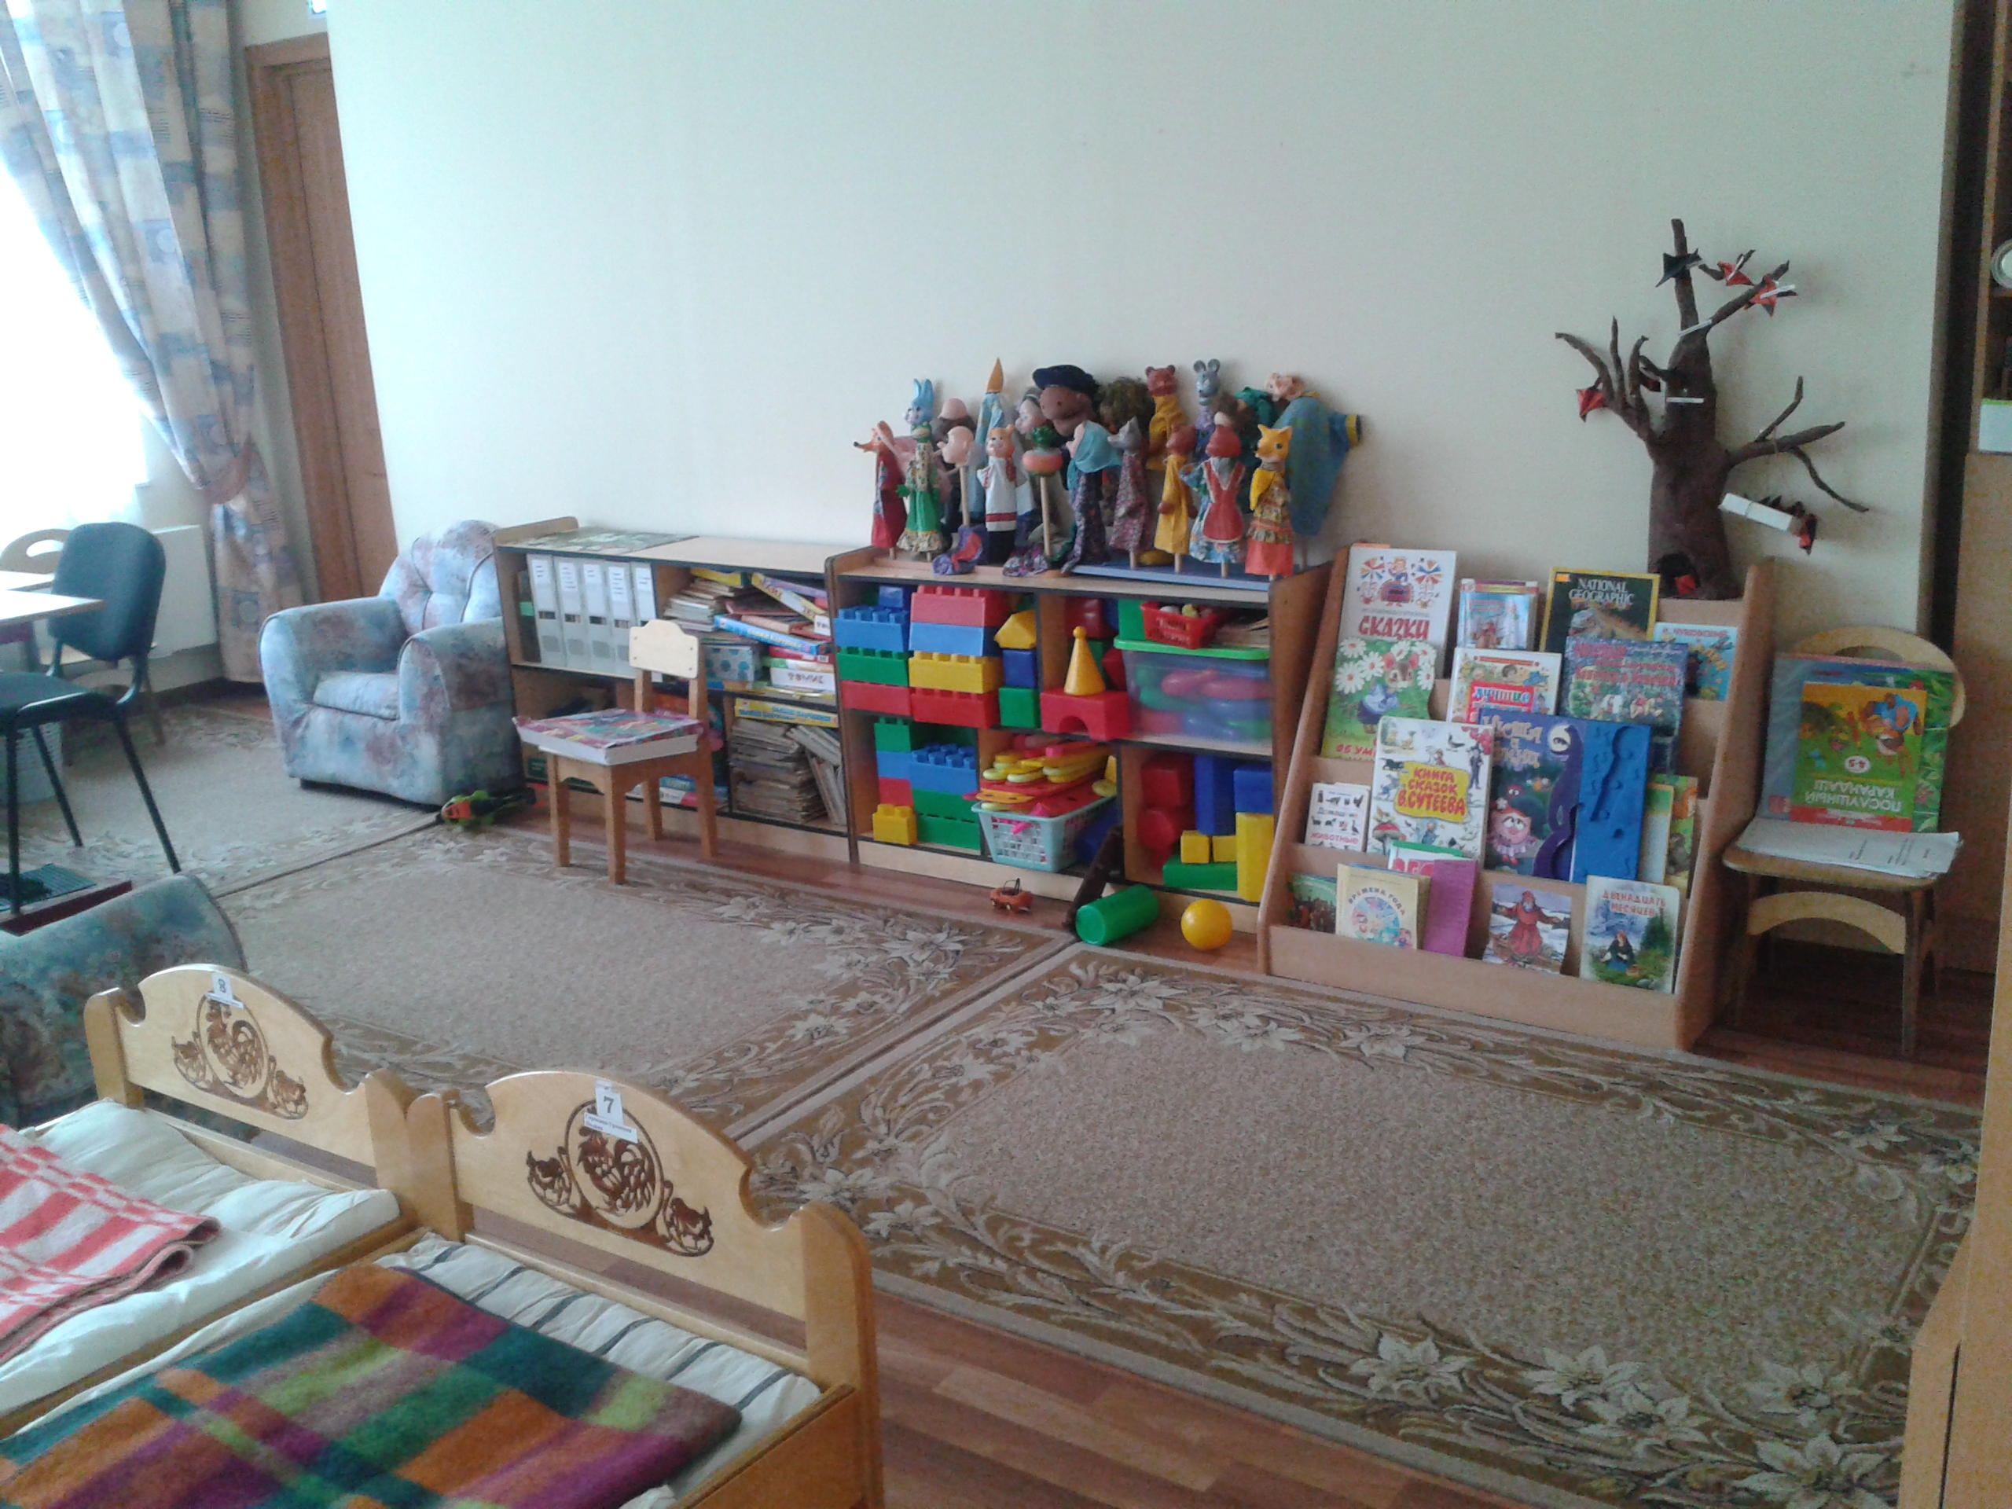
Зоны благополучия
Безопасность
Гигиена
Пространство
Мебель
Повышение квалификации

Slide 27
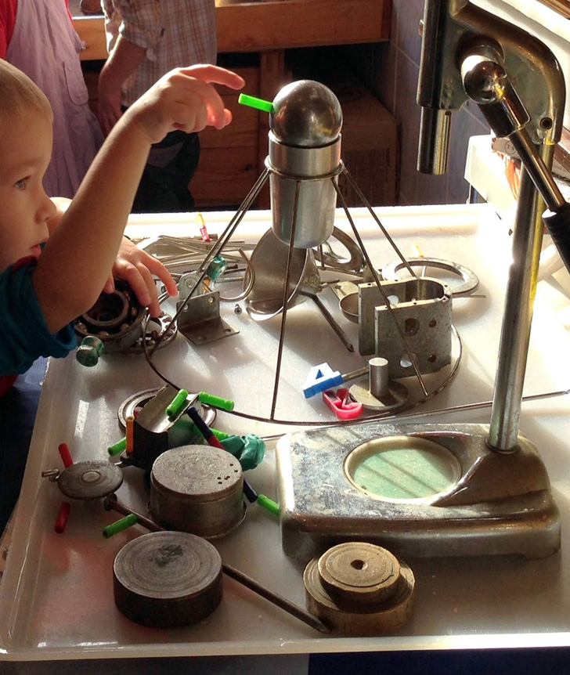
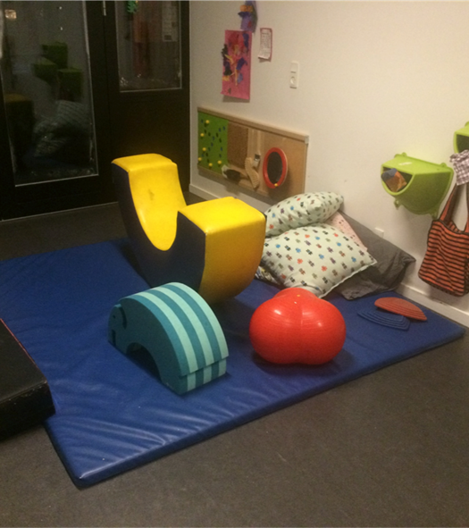
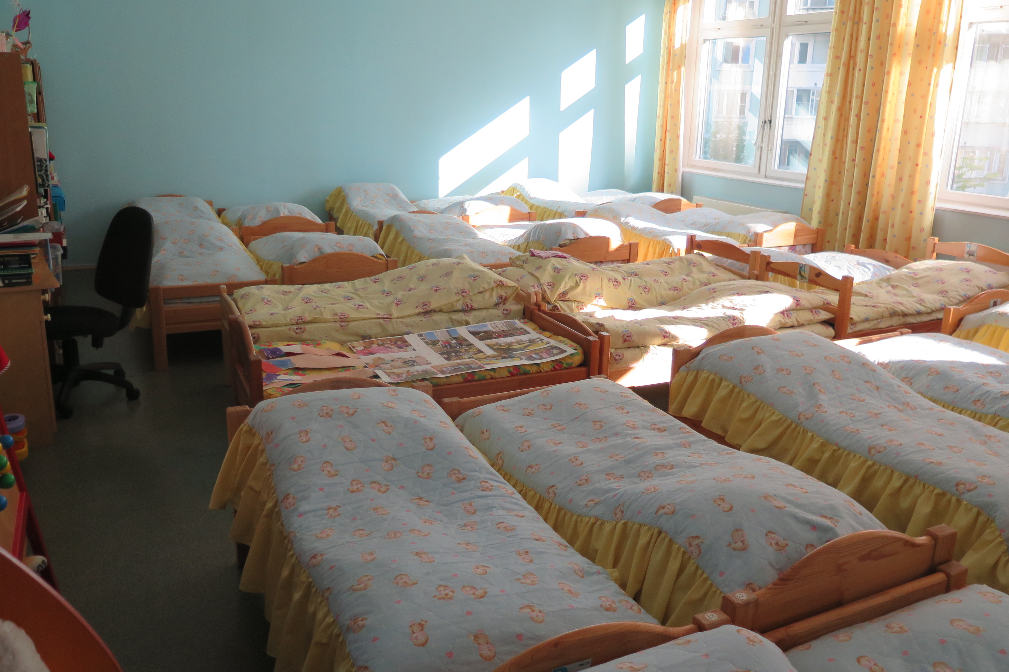
Зоны, требующие внимания
Возможность для проявления
субъектности ребенка
Доступность, и многообразие
материалов
Трансформируемость среды
Возможность общаться с педагогом
индивидуально
Нерегламентированное общение
Свободная игра
Готовность к культурному
многообразию
Вовлечение родителей
Возможность уединения

Slide 28
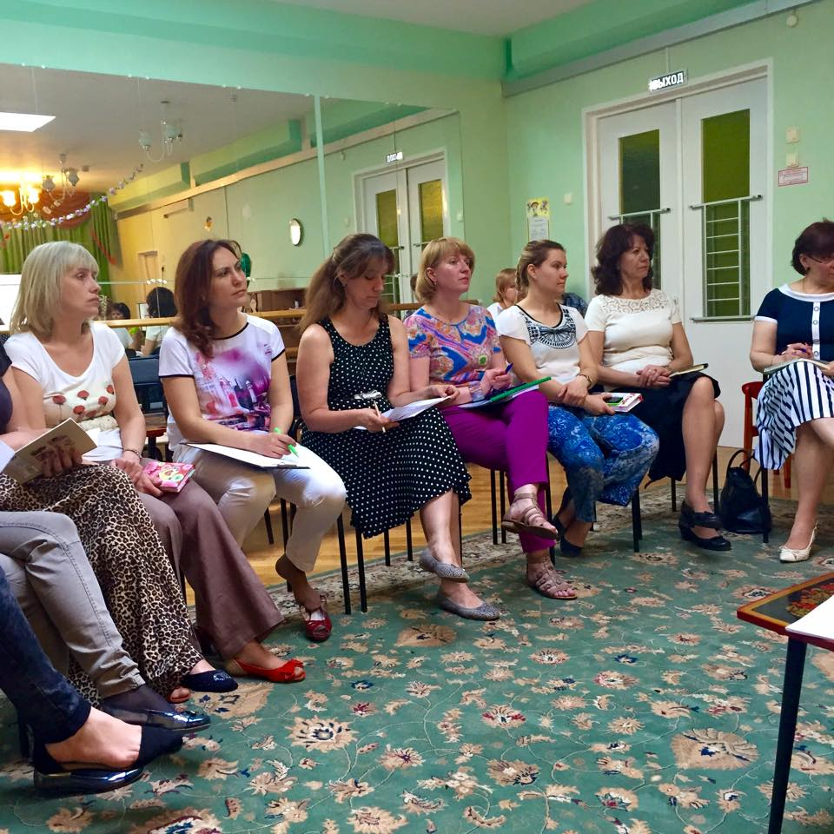
Оценивание для развития
Соотнесение данных самоэкспертизы с результатами внешнего оценивания.
Построение программы развития детского сада.
Рефлексивный семинар в одном из детских садов г. Москвы по итогам экспертизы.

Slide 29
Данные зарубежных исследований
Применение внешнего аудита и развивающих семинаров по его результатам приводит к значимому повышению качества образования в дошкольных организациях
(исследования проф. Сони Шеридан и др., Университет Гетеборга).

Slide 30
Варианты использования шкал
Внешний независимый аудит (пример: Программы Аккредитации Национальной ассоциации по образованию детей младшего возраста (NAEYC), немецкий знак качества).
Управление развитием: работа с командами по итогам внешнего аудита по повышению качества образования.
Проведение исследований в рамках программы Национальных исследований качества образования и международных сравнительных исследований.

Slide 31
Кто может быть заказчиком
Детские сады, желающие получить данные внешнего аудита для повышения качества образования (ECERS может использоваться по запросу детского сада).
Органы управления образованием для мониторинга качества.
Родители для ориентации в качестве предоставляемых услуг.

Slide 32
Где подробнее?
Журнал «Современное дошкольное образование. Теория и практика» № 7 2015

Slide 33
Где подробнее?
Семинар «Актуальные исследования и разработки в области образования» ИРО НИУ ВШЭ
10 ноября 2015 16.00
http://iro.hse.ru/sem

Slide 34
СПАСИБО ЗА ВНИМАНИЕ!
igor.bogdanovich@gmail.com

